Slide 1
Получение инсайтов на основании user generated content для построения эффективных коммуникаций

Slide 2
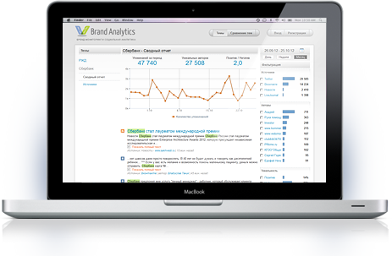
О системе Brand Analytics
Brand Analytics – система мониторинга и анализа упоминаний в социальных медиа в режиме реального времени.
Brand Analytics объединил в себе:
10-летний опыт компании «Ай-Теко» в области разработки технологий лингвистического анализа текстов.
Собственные уникальные поисковые технологии по сбору данных из социальных медиа в режиме реал-тайм.
Мощную современную платформу класса Online Big Data для хранения и обработки миллиардов документов.

Slide 3
Тенденции
Влияние социальных медиа на бизнес стремительно увеличивается
55% населения России старше 18 лет пользуются интернетом¹.
82% пользователей интернета в России используют социальные сети (плюс 19% за 2 года) ².
Фонд Общественное Мнение (ФОМ), зима 2012- 2013
Всероссийский Центр Изучения Общественного Мнения (ВЦИОМ), февраль 2012

Slide 4
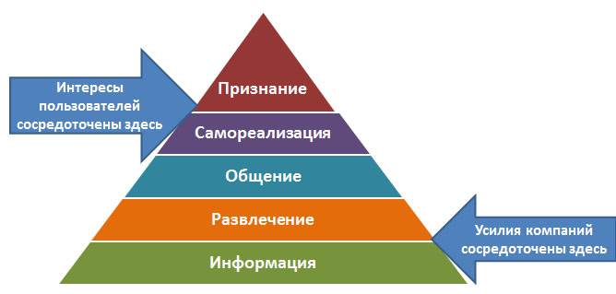
Социальные сети в России сегодня
Ежедневное количество публичных сообщений в Рунете
Ресурс | Публикации | Уникальные авторы
Вконтакте | 2,2 млн. | 1,2 млн.
Твиттер | 4,5 млн. | 590 тысяч
ЖЖ | 160 тысяч | 27 тысяч

Slide 5
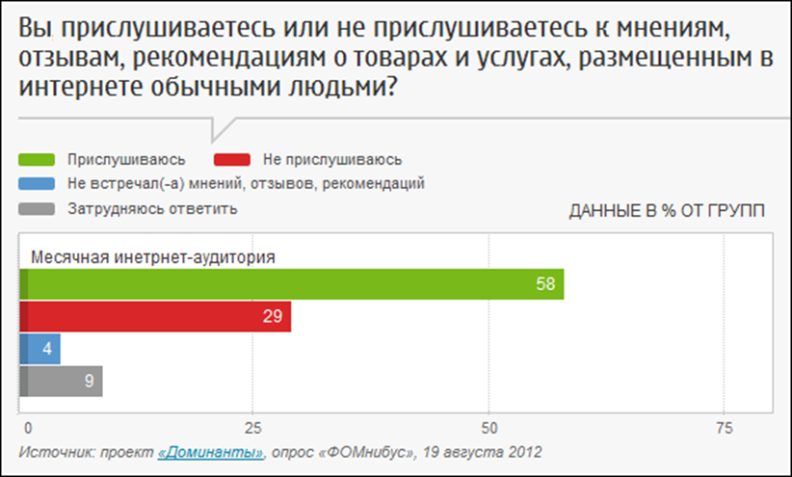
Социальные сети в России сегодня
О чем говорят
Отзывы в социальных медиа могут популяризировать товар или услугу, а могут и разрушить репутацию, над формированием которой маркетологи трудились годами:
60% пользователей соцмедиа оставляют отзывы или обзоры продуктов и услуг в своих профилях или блогах.

Slide 6
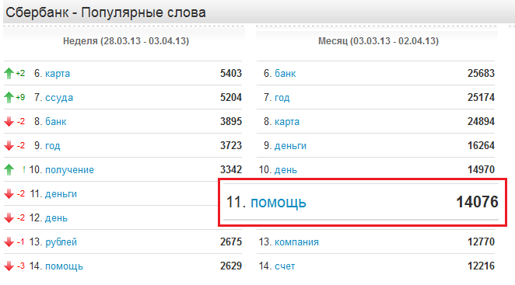
Информация из первых рук
Какими словами говорят

Slide 7
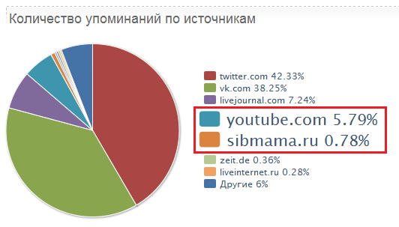
Информация из первых рук
Место под солнцем
Площадки для продвижения не всегда очевидны

Slide 8
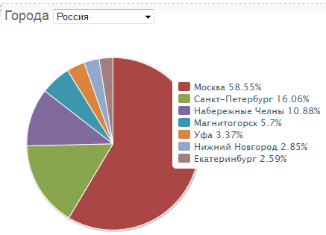
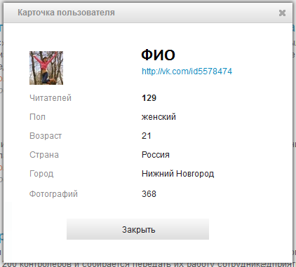
Информация из первых рук
Кто все эти люди
Возможно, о вас мечтают в Таганроге?

Slide 9
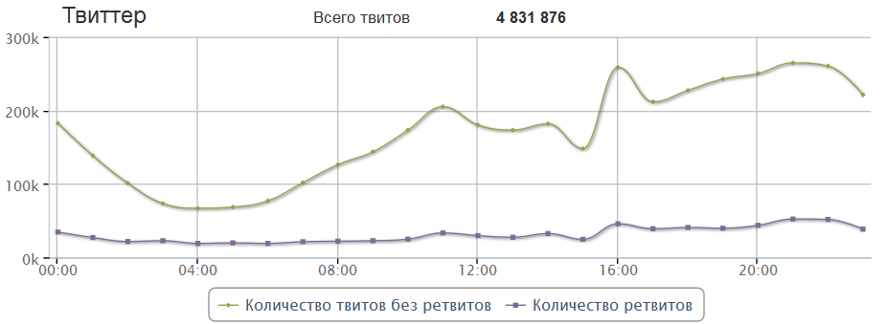
Информация из первых рук
Когда постить в Твиттер?

Slide 10
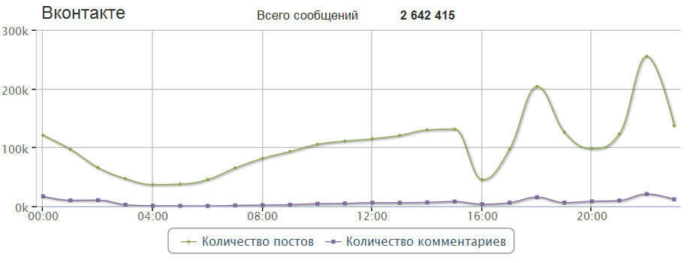
Информация из первых рук
Когда постить Вконтакте?

Slide 11
Эффективный способ получения информации
Организация успешной работы с социальными медиа:
1. Система мониторинга и анализа упоминаний в социальных медиа:
Мониторинг упоминаний;
Автоматизированный контент-анализ;
Статистические отчеты.
2. SMM-специалисты и бизнес-аналитики компании:
Анализ данных;
Разработка плановых инструментов влияния;
Реагирование на отзывы и жалобы пользователей.

Slide 12
О компании
Компания «Ай-Теко» — ведущий российский поставщик информационных технологий и сервисов для корпоративных заказчиков — предоставляет услуги по системной интеграции, консалтингу, информационной безопасности, сервисной поддержке и аутсорсингу, реализует комплексные интегрированные решения в области ИТ-инфраструктуры и информатизации крупных государственных структур, промышленных и телекоммуникационных предприятий, банков, инвестиционно-финансовых и страховых учреждений, организаций малого и среднего бизнеса.
Среди заказчиков компании:
Государственные учреждения: Высший Арбитражный Суд, Счетная палата РФ, Центральный банк РФ, Министерство внутренних дел РФ, Министерство связи и массовых коммуникаций РФ, Федеральная служба безопасности, Федеральная миграционная служба, Федеральная таможенная служба и другие.
Банки, инвестиционно-финансовые и страховые компании: Сбербанк России, Абсолют Банк, Банк Москвы, Банк Сосьете Женераль Восток, ВТБ, ВТБ Страхование, Газпромбанк, Внешэкономбанк, СК Согласие, Райффайзенбанк и другие.
Телекоммуникационные компании, операторы сотовой связи: Башинформсвязь, Вымпелком, МегаФон, МГТС, МТС, Ростелеком, Таттелеком.
Промышленные предприятия, предприятия потребительского рынка и другие.

Slide 13
Спасибо за внимание!
Получить бесплатный демонстрационный
доступ к Brand Analytics можно по запросу.
http://br-analytics.ru | тел.: +7 (495) 640-6834

